Slide 1
SOFTWARE SOLUTION / 2026
企业级软件解决方案能力展示
以数字仓储平台为例
前端 · 后端 · 数据库 · 部署 · 运维 · Agent
用真实系统证明：能做成，也能长期运行和演进。
Notes:
开场强调这是一份能力展示，不是单一产品推销。数字仓储只是样例，重点是可复制的软件工程方法。
[Sources]
- D:\Laibin\LaibinSugarInventory\README.md

Slide 2
企业需要的不是一个页面，而是一套可持续运行的业务系统
真实业务闭环、可靠工程底座和受控智能化，必须同时成立。
01
02
03
业务闭环
工程底座
智能演进
仓储、生产、质量、二维码与任务流围绕真实单据和状态推进。
前后端分层、数据库迁移、鉴权审计与容器化交付形成长期基础。
Agent、MCP、RAG、报表与受控预览在明确安全边界内逐步开放。
核心判断：软件成熟度 = 业务正确性 × 工程可靠性 × 演进治理
02
Notes:
本页建立评价框架。后续每一页都会给出这个项目中的真实证据，而不是只列技术名词。
[Sources]
- D:\Laibin\LaibinSugarInventory\README.md
- D:\Laibin\LaibinSugarInventory\docs\agent\ai-assistant-product-goal.md

Slide 3
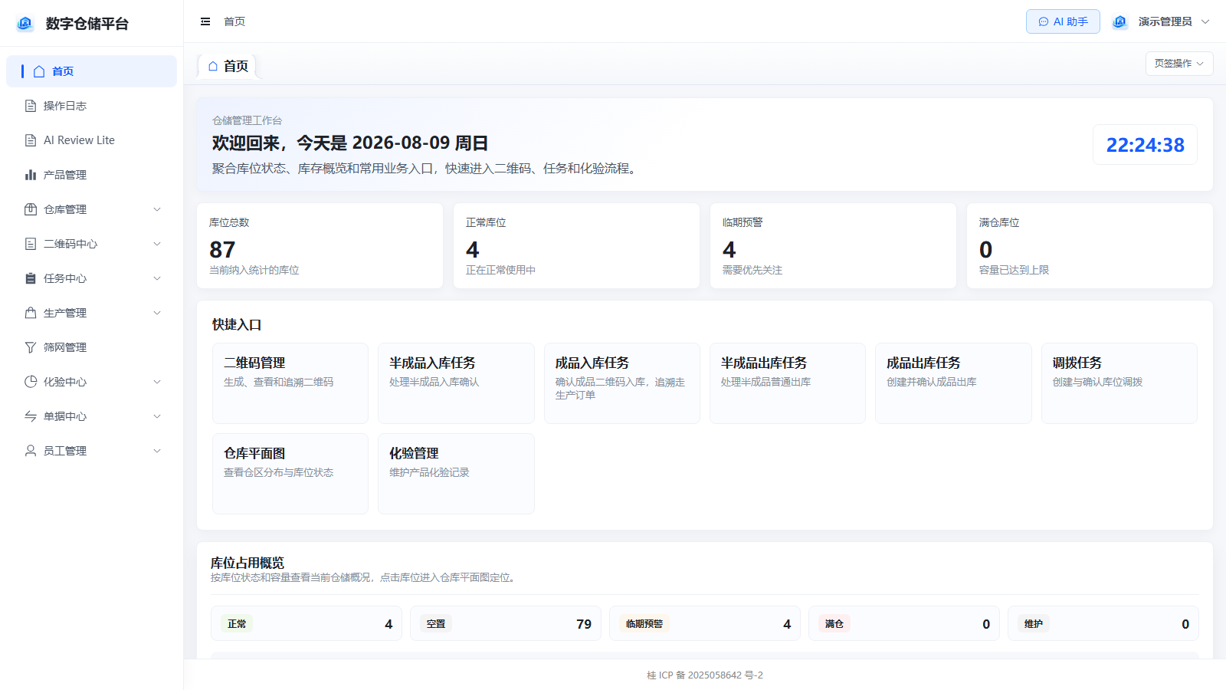
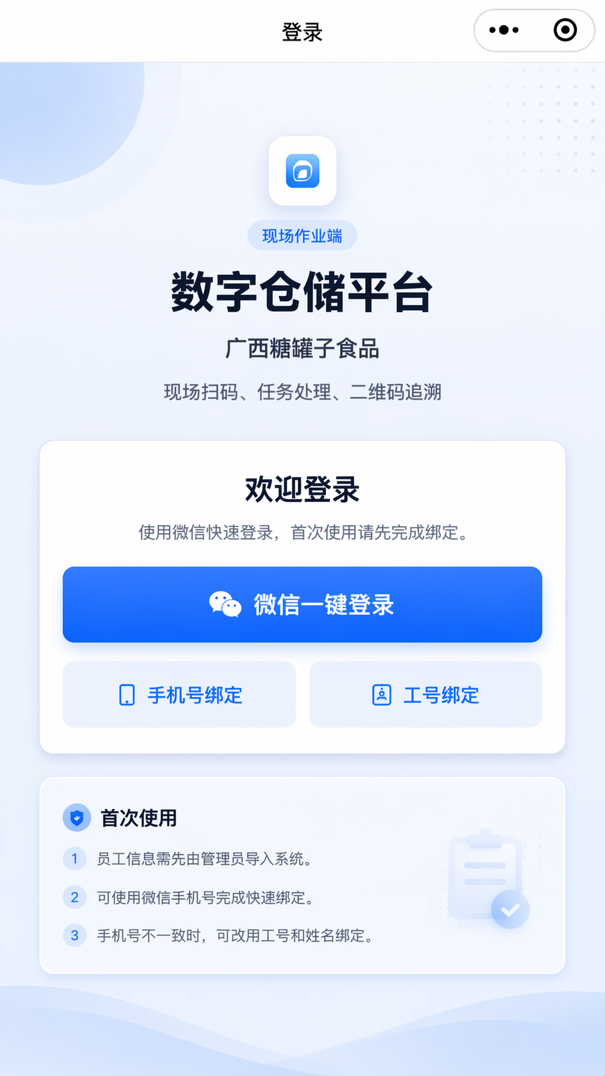
一个项目，覆盖管理端、现场端与智能助手
同一业务语义，通过不同终端服务管理者、现场人员和自然语言用户。
管理
Web 工作台
现场
微信小程序
对话
AI 助手
Web 管理端：全局看板、复杂查询与管理操作
03
Notes:
强调多端不是简单复制页面：管理端处理全局视角，小程序服务现场扫码与任务，AI 助手承接自然语言入口。
[Sources]
- D:\Laibin\LaibinSugarInventory\webpage\README.md
- D:\Laibin\LaibinSugarInventory\LaibinSugarInventoryWxAPP\package.json
- D:\Laibin\LaibinSugarInventory\docs\小程序上下文\登录页原型.png

Slide 4
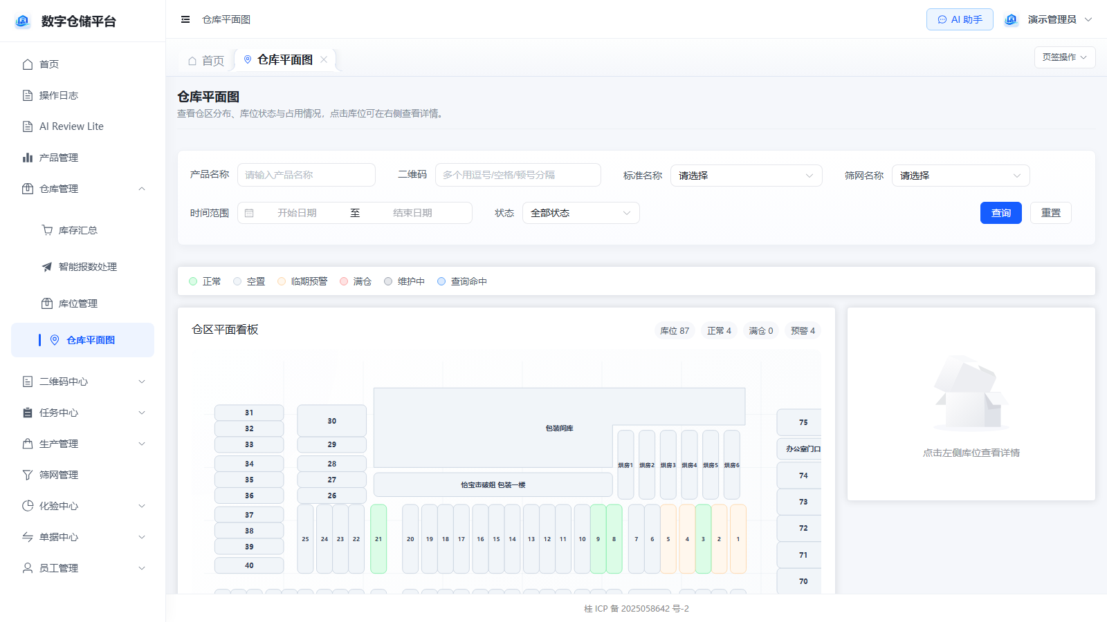
业务能力已贯穿仓储、生产、质量与治理
01
仓储运营
库存汇总、库位平面、入库/出库/调拨
02
生产协同
生产订单、领料、产出贴码与来源追溯
03
质量控制
化验、标准、判定、异常与覆盖分析
04
治理运营
员工/RBAC、操作日志、报表与审计
真实运行界面：库位状态、筛选与空间定位
产品—批次—托盘—库位—任务，形成可查询、可追溯、可审计的关联事实。
04
Notes:
用业务域说明平台不是孤立模块集合。特别指出核心实体关系构成后续报表、追溯与 Agent 的事实基础。
[Sources]
- D:\Laibin\LaibinSugarInventory\README.md
- D:\Laibin\LaibinSugarInventory\docs\mcp-analysis\system-capability-map.md

Slide 5
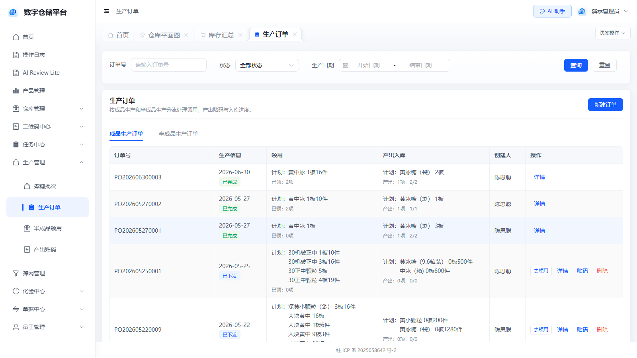
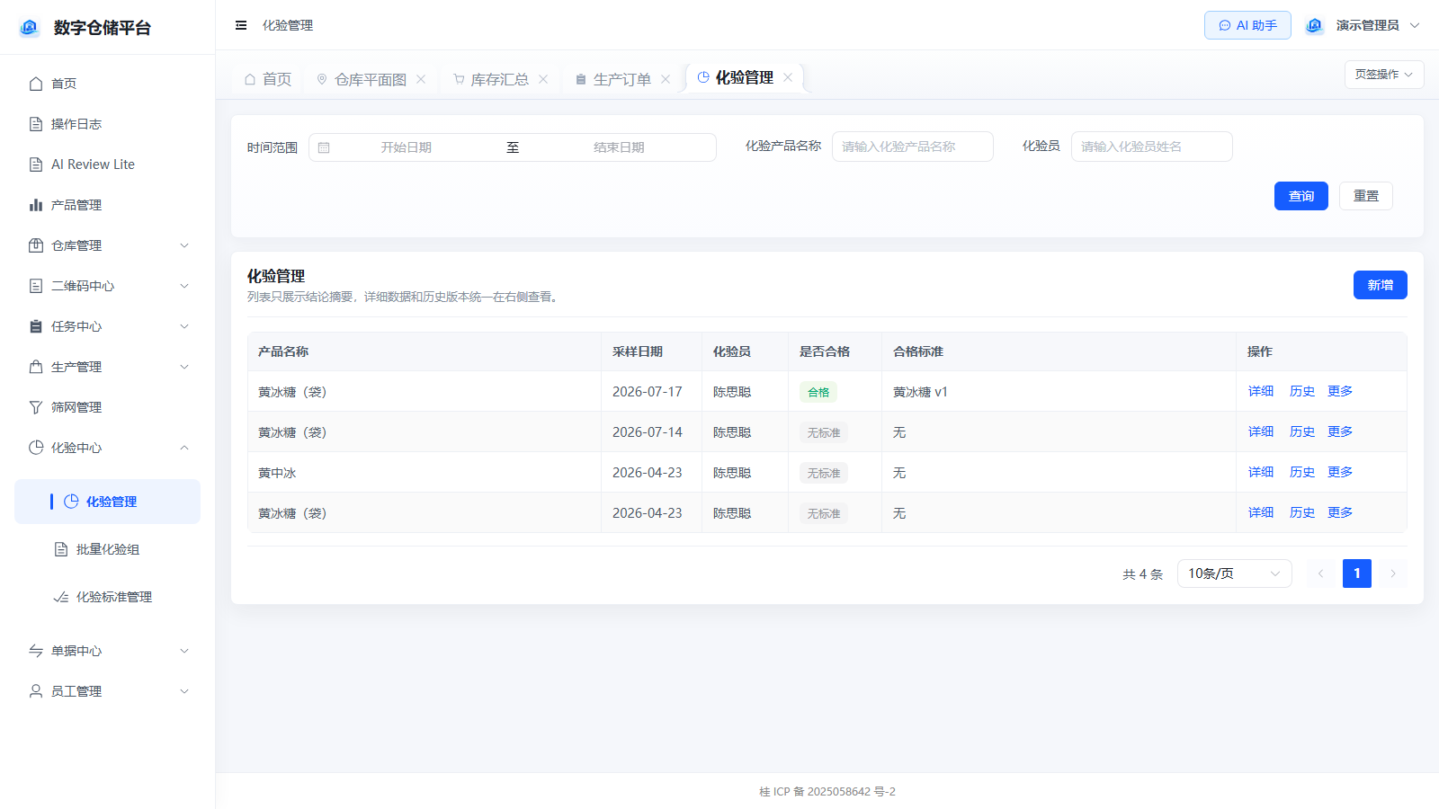
前端不仅展示数据，也承载复杂业务操作
生产订单：领料、产出、贴码与进度
质量管理：筛选、状态、标准与记录
技术基础
Vue 3 · Vite · Element Plus · Pinia · ECharts · Vue Router · i18n
动态路由、权限菜单、多页签、复杂表格与业务弹窗
响应式布局、扫码/打印、统一错误处理和展示安全适配
05
Notes:
把前端能力解释为业务交付能力：复杂状态、流程联动、权限可见性、反馈和打印，而不是只说使用了 Vue。
[Sources]
- D:\Laibin\LaibinSugarInventory\webpage\package.json
- D:\Laibin\LaibinSugarInventory\webpage\src\router\index.js

Slide 6
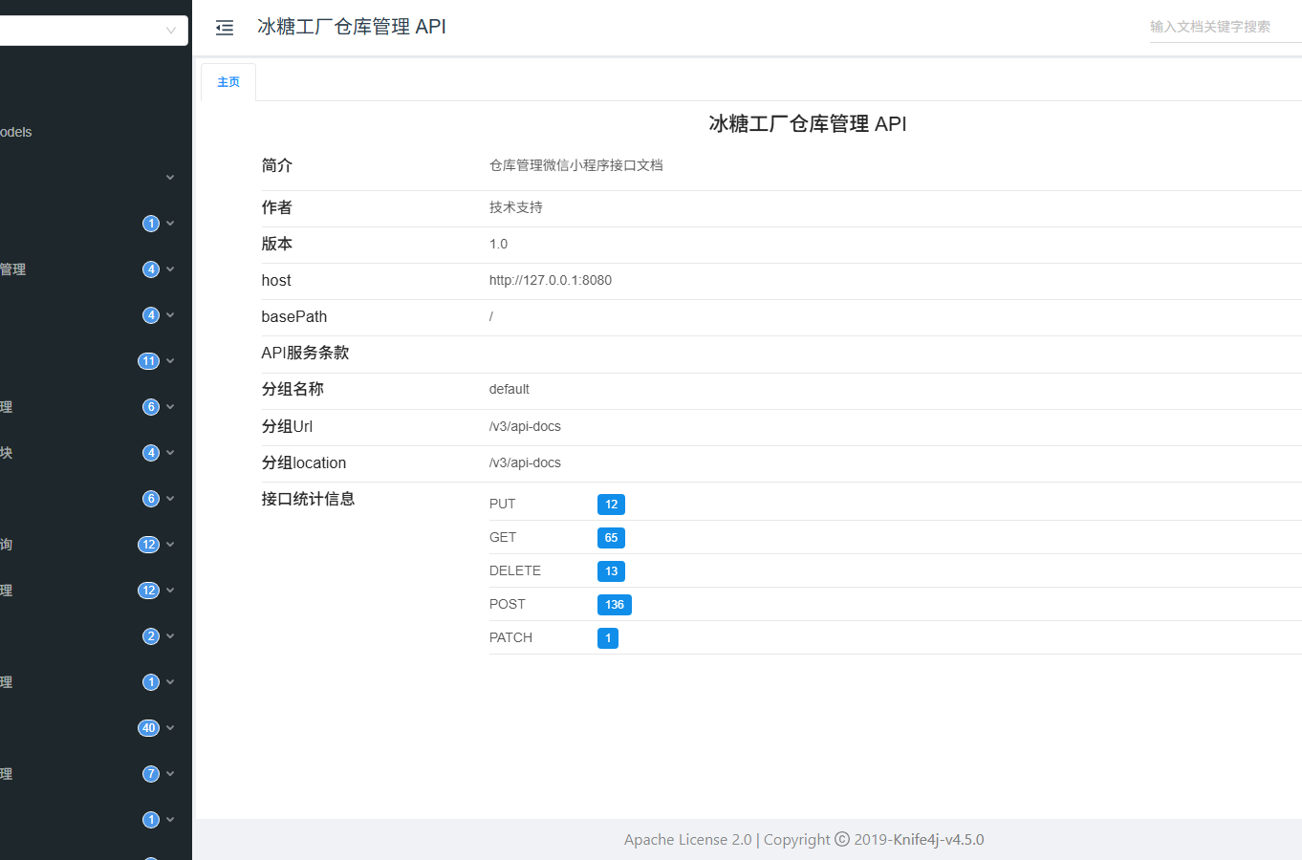
前后端通过清晰分层承载 227 个 HTTP 接口
36
227
41
Controller
HTTP API
Vue 组件
按业务域划分入口
运行时文档可检索
页面与业务组件
Controller 仅接收/返回 DTO、VO
Service 承担业务规则与事务边界
Mapper / PO 对接 MySQL 持久化
统一 Result、分页、校验与异常处理
Knife4j / OpenAPI：接口分组、方法统计与在线检索
06
Notes:
接口数量来自代码扫描与本地运行时 Knife4j 页面交叉验证：PUT 12、GET 65、DELETE 13、POST 136、PATCH 1，共 227。
[Sources]
- D:\Laibin\LaibinSugarInventory\pom.xml
- D:\Laibin\LaibinSugarInventory\docs\openapi.json
- D:\Laibin\LaibinSugarInventory\AGENTS.md

Slide 7
数据模型把实时库存、追溯与审计统一到同一事实基础
56
35
数据分层
主数据
产品、库位、筛网、质量标准、员工与角色
数据表
迁移脚本
本地开发库实测
按日期可追溯演进
业务记录
库存、出入库、托盘任务、生产订单、化验
历史事实
库存流水、日终快照、守恒对账、流转时间线
审计资产
操作日志、Agent 会话/调用、报表快照与导出审计
事务、行锁与唯一约束保护关键库存动作
迁移脚本让结构变更可审查、可部署、可回退
快照、哈希与不可变报表确保结果可复核
07
Notes:
56 是本地开发数据库 information_schema 的实际表数；35 是 migrations 目录 SQL 文件数。重点解释数据事实层如何支撑追溯、报表与 Agent。
[Sources]
- D:\Laibin\LaibinSugarInventory\laibin.sql
- D:\Laibin\LaibinSugarInventory\migrations
- D:\Laibin\LaibinSugarInventory\docs\agent\inventory-trend-data-foundation-implementation-2026-07-29.md

Slide 8
部署形态可从本地联调平滑过渡到容器化交付
Compose 编排 Nginx、Java 后端、Python Agent 与 Redis；MySQL 作为外部持久化数据源。
应用服务层
访问层
数据与状态层
Nginx 1.27｜TLS、静态资源、反向代理
Web 管理端
微信小程序
AI 助手入口
Java 21｜Spring Boot 业务与权限中心
MySQL 8
Redis 7
只读 RAG 版本制品
Python｜模块化 Agent Runtime
MCP JAR｜受控工具与后端访问
交付策略
环境变量注入密钥 · 健康检查 · 只读挂载 · 独立日志 · 可替换运行组件
08
Notes:
说明部署组件和责任边界。生产密钥由平台注入，不进入镜像、仓库或普通日志；RAG 运行时使用只读版本制品。
[Sources]
- D:\Laibin\LaibinSugarInventory\deploy\simple\docker-compose.yml
- D:\Laibin\LaibinSugarInventory\docs\agent\agent-production-deployment.md

Slide 9
安全不是附加项，而是贯穿身份、权限与审计
从一次登录到一次 Agent 工具调用，每个环节都有独立校验责任。
01
02
03
04
身份可信
权限可证
业务安全
全程审计
JWT Bearer
Agent 委派身份
会话撤销
Spring Security
@PreAuthorize
RBAC 权限矩阵
参数校验
事务与锁
预览/确认门禁
AOP 操作日志
工具调用审计
不可变报表快照
三条红线
不开放任意 SQL / HTTP 代理 · Agent 不猜业务 ID · 普通用户不见 token、raw JSON 与内部堆栈
09
Notes:
强调 Agent 不替代后端权限判断。即使模型判断正确，也必须通过 Runtime、MCP 和 Spring Security 的确定性校验。
[Sources]
- D:\Laibin\LaibinSugarInventory\src\main\java\com\Laibin\SugarInventory\SpringSecurity\SecurityConfig.java
- D:\Laibin\LaibinSugarInventory\docs\mcp\agent-session-authorization.md
- D:\Laibin\LaibinSugarInventory\docs\agent\ai-assistant-product-goal.md

Slide 10
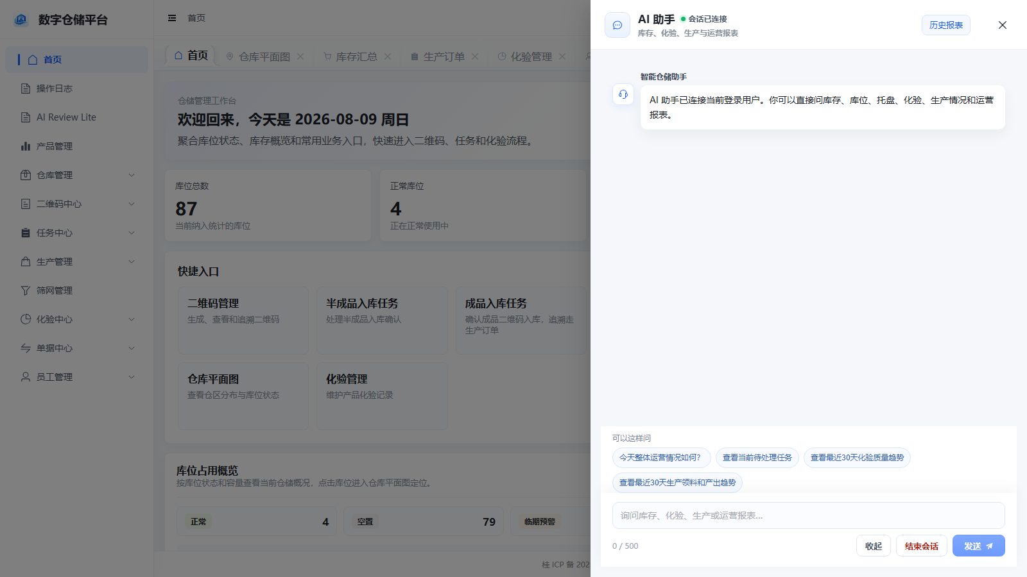
Agent 已成为业务入口，而不是聊天外挂
用户看到
自然语言回答
业务卡片与候选项
进度、追问与建议
人话错误解释
系统保障
上下文记忆与专家路由
安全事实适配与权限审计
只读查询、报表和预览
真实运行界面：会话连接、建议问题、业务范围与自然语言输入
10
Notes:
用户体验刻意隐藏 toolName、内部 ID 和 raw JSON。普通用户感知到的是业务进度与结果，管理员才可看脱敏调试摘要。
[Sources]
- D:\Laibin\LaibinSugarInventory\webpage\src\components\AgentAssistant.vue
- D:\Laibin\LaibinSugarInventory\docs\agent\ai-assistant-product-goal.md

Slide 11
Agent 的能力边界由模型之外的系统来保证
模型负责理解与分析；Runtime、MCP 与后端负责授权、参数、事实和完成判定。
用户目标
主 Agent
最小权限专家
MCP Tool
后端事实
自然语言与上下文
理解目标、追问、委派
只见本域上下文与工具
Schema、白名单、受控参数
权限、事务、审计、数据
Runtime 安全校验
工具白名单 · 参数 Schema · 受控实体引用 · 调用次数 · 用户权限 · CompletionEvaluator
L0 / L1
L2
L3 / L4
帮助与实时只读查询
预览、校验与登记报表
未闭合门禁前不开放
11
Notes:
当前第一版只允许 L0、L1 和部分 L2。未来写操作必须经过 preview、用户确认、executionToken、idempotencyKey、执行前重检和审计。
[Sources]
- D:\Laibin\LaibinSugarInventory\docs\mcp\mcp-tool-registry.md
- D:\Laibin\LaibinSugarInventory\agent-service\README.md
- D:\Laibin\LaibinSugarInventory\warehouse-mcp\README.md

Slide 12
可测试、可观测、可回滚，才称得上可维护
145
自动化验证
单元、集成、权限矩阵、浏览器旅程与发布门禁
可观测性
操作日志、Agent 调用审计、错误分类与耗时记录
测试源文件
可恢复性
版本化迁移、不可变报表、RAG 发布切换与回滚设计
Java / MCP / Python / Web / E2E
运维资料
部署说明、故障排查、验收记录与运行手册
质量资产覆盖代码、数据、权限、交互和运行现场，而不是只做接口自测。
12
Notes:
145 是测试源文件清单统计，不代表当前工作区版本的实时通过率。对外表达重点是质量资产覆盖范围与可追溯的验收资料。
[Sources]
- D:\Laibin\LaibinSugarInventory\src\test
- D:\Laibin\LaibinSugarInventory\warehouse-mcp\src\test
- D:\Laibin\LaibinSugarInventory\agent-service\tests
- D:\Laibin\LaibinSugarInventory\webpage\src
- D:\Laibin\LaibinSugarInventory\docs\agent\agent-production-troubleshooting.md

Slide 13
成熟度来自明确的准入门槛，而不是功能数量
每个高风险能力都必须先证明权限、确认、幂等、事务与审计闭环。
现在
下一步
未来
安全查询与预览
执行安全层
有限写入与优化
L0/L1 只读工具
L2 预览与登记报表
业务卡片和历史重开
executionToken
幂等键与内容绑定
HITL、过期与重检
逐项开放 L3
群聊只做跳转确认
预测与仿真先做建议
原则：不把设计条目当作已实现能力；高风险功能必须逐项验收后开放。
13
Notes:
路线图的价值在于展示治理成熟度：宁可明确阻断，也不让模型越过业务安全边界。第一版只开放 L0、L1 和部分 L2。
[Sources]
- D:\Laibin\LaibinSugarInventory\docs\mcp\mcp-tool-registry.md
- D:\Laibin\LaibinSugarInventory\docs\agent\ai-assistant-product-goal.md

Slide 14
NEXT STEP
把一个项目的方法论，
复制到更多企业场景
业务建模 × 工程实现 × 可运维交付 × 受控智能化
可迁移到制造、仓储、质量、供应链、设备与运营分析等场景。
建议下一步：选择一个高价值流程，完成现状诊断 → 方案蓝图 → 试点验证 → 分阶段上线
Notes:
收束到客户行动：不是一次性购买功能，而是选择高价值流程，用同一套方法完成诊断、设计、验证和分阶段落地。
[Sources]
- D:\Laibin\LaibinSugarInventory\README.md
- D:\Laibin\LaibinSugarInventory\docs\agent\ai-assistant-product-goal.md

